Slide 2
Föräldramöte P-05
2019-03-25

Slide 3
Höst/vinter 2018/19
Säsong 2019
Hur vill vi att P05 skall fungera?
Ekonomi
Det här behöver vi er hjälp med
Övrigt

Slide 4
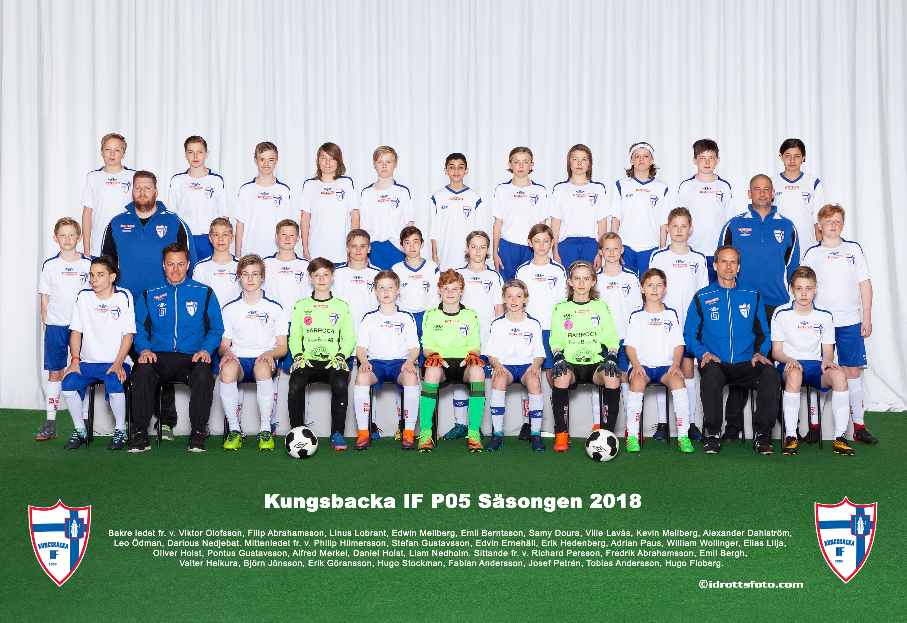
Truppen
33 spelare
2 spelare slutat under vintern
4 ledare
Tobias Andersson
Fredrik Abrahamsson
Daniel Holst
Stefan Gustavsson

Slide 5
Höst/vinter 2018/19
Träningar
From v.40
Tisdagar kl. 19:00-20:45 konstgräs
Torsdagar kl. 17-18 fys/brottning (12 pass)
Fredagar kl. 17:30-19:15 inomhus
From v.10 2019
Torsdag kl 19:15-21 :00 löpning/konstgräs
Cuper
Tygrikescupen, 2-lag November
Nyårskulan, 2-lag December
Ö-bollen, 2-lag Januari
Tångahallen cup, 2-lag Februari
Träningsmatcher
Tölö Oktober
Åsa November
Väster Februari
GAIS Februari
Qviding Mars
Frillesås Mars
Lerum Mars
Åsa Mars
Lindome Mars
Horred April
Stafsinge April
Vinberg April

Slide 6
Säsong 2019 (Startar 1 april)
Träningar
3 träningar i veckan med mål att ha 1,5-2 timmars pass
Troligt mån, tis, tor
Möjlighet att träna med 04:orna och 06:orna
Målvaktsträning med Freddie Roth
Träningsläger
Sommarfotbollsskola v.25
5-7/4 Ätrans IP, Falkenberg
Planerade cuper
Åsa Cup, 2 lag, (22 april)
KIF dagen, (15 juni)
Skadevi Cup, 2 lag (28-30 juni)
Gothia Cup, 1 lag (15-21 juli)
Seriespel
9 mot 9, stor plan
2 lag i Hallands och regionala serien

Slide 7
Träningsläger - Ätran
Datum/tid
Fredag 5/4 till 7/4
Åker kl 16:30 från klubbstugan
Hemma runt kl. 16 vid klubbstugan
Behöver hjälp med transport (2 bilar)
Aktiviteter
2 träningspass på lördagen
Teoripass fredag kväll
Aktivitet lördag kväll
2 matcher söndag
Matcher
Stafsinge sön, kl. 10:00
Vinberg sön kl. 11:30
Logi
6 stugor
5 killar i varje stuga
Matsal, omkl.rum i Idrottshallen
Kost
Helpension (2 middagar, 2 luncher, 2 frukostar)

Slide 8
Seriespel 2019
Kommer ha med ett lag i Hallandsserien och ett lag i Regionala serien (indelning och lag ej klart från HFF)
Kommer dela in vår trupp i två jämna matchgrupper som vi ändrar efter sommaren (ändringar kan också ske under våren beroende på skador, träningsnärvaro mm)
Båda grupperna kommer spela i båda serier

Slide 9
Uttagningar till matcher, cuper
Gothia Cup
Ett lag - går på träningsnärvaro från första april tom sista maj.
Intresseanmälan går ut den 26/3 och skall vara besvarad inom 3 veckor
Laget tas ut i början av juni
Vi behöver också ta hänsyn till olika spelares positioner i uttagningen
Matcher
Går på träningsnärvaro och positioner
Min 60% för att delta
Cuper
Går på träningsnärvaro och positioner
Min 60% för att delta

Slide 10
Hur vill vi att P05 skall fungera
Alla får vara med!
Vi kommer i tid till träningen.
Vi använder ett vårdat språk.
Vi uppträder schysst mot varandra, motståndarlag och domare.
Vi planerar inför träningen kosten så att man ätit i god tid innan träning.
Vi anmäler oss till träningar så ledarna vet hur många som kommer och kan planera övningar och upplägg efter det.
Vi anmäler oss till matcher och cuper så ledarna vet hur många som kommer och vid behov kan ringa in spelare från P-06/04.
Vi byter om tillsammans innan och efter träning. Alla har med sig duschartiklar. Detta vill vi att det är en del av träningen.
Vi byter om tillsammans innan och efter match. Alla har med sig duschartiklar. Detta är en del av matchen.
Alla som har barn i laget är med och bidrar till föreningslivet. En kan inte göra allt, men tillsammans kan vi göra mycket.

Slide 11
Ekonomi
Egna lagkassan, ca. 30 tkr i kassan idag (8-9 tkr går till träningströjan)
Vi fick in 5.119:- till lagkassan vid bingolotter och kalendrar
Vi fick in 6.882:- (Newbody) och 2.702:- (Freshab)
Vi använder lagkassan till aktiviteter, mat, subventionera cupavgifter
Försäljningsaktiviteter för lagkassan samt föreningens kassa
Vårförsäljning, (Lotter)
Höstförsäljning (New Body)
Julförsäljning av Bingolottokalendrar

Slide 12
Vi beslutade på mötet att vi kommer ha en föräldragrupp som ansvarar för att se till att de aktiviteter
som ligger utanför träning, match och cuper genomförs.
Det ligger inte på gruppen att själva utföra allt utan snarare att samordna och bemanna.
Gruppen för 2019 består av Sofia Paus, Charlotte Ödman och Martin Håland.
Uppgifter att fördela under året är bla. sommarfotbollsskola, bollkalleuppdrag, försäljning, KIF-dagen, julmarknad, föräldrarepresentant till föräldragruppen för hela föreningen

Slide 13
Träningströja/bortatröja
Delas ut under träningslägret
OK att använda på träning
Skall användas som bortaställ då hemma-
-laget har vit tröja

Slide 14
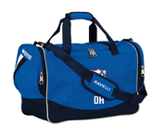
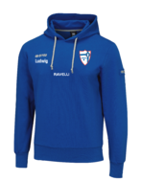
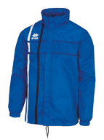
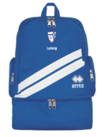
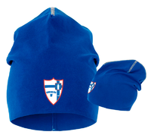
Klubbshop
Väska med rem
440 SEK
Hood
575 SEK
Regnjacka
525 SEK
Overall med halvzip
615 SEK
Ryggsäck med skofack
440 SEK
Mössa
120 SEK

Slide 15
Övrigt
Spelarsamtal genomförda i vinter (några kvar)
2019 så får våra killar chansen att gå domarkurser och börja döma 3v3 och 5v5

